Slide 1
ГЕНЕРАТОР ПЕРСОНАЖЕЙ RPG
Приложение помогает людям быстро создавать RPG-персонажей, снижая рутину и время организации игрового процесса.
Выполнила: Клишина Анастасия Игоревна
Группа: 253-321
Дисциплина: Программирование
Дата: 19.05.2026

Slide 2
КЕЙС И АКТУАЛЬНОСТЬ ПPOEKTA
Кейс
Создаём инновационное приложение на Python, которое автоматизирует создание персонажей для настольных ролевых игр. Платформа решает проблему «паралича выбора» и долгой рутины.
Усиливающие факторы
Рост популярности RPG (D&D, Pathfinder) и дефицит времени у мастеров ведут к запросу на мгновенные решения. Ручное создание занимает до 30 минут — наш сервис делает это за секунды.

Slide 3

ПРОБЛЕМЫ ЦЕЛЕВОЙ АУДИТОРИИ
Ключевые боли:
@ Сложность: Новичкам трудно разобраться в правилах генерации.
10-30
МИНУТ НА 1 NPC
@ Рутина: Мастера тратят до 10 часов на подготовку NPC для одной кампании.
@ Зависимость: Онлайн-сервисы требуют интернета и перегружены рекламой.

Slide 4




ЦЕЛЬ И ЗАДАЧИ ПPOEKTA
Главная цель: Добиться сокращения времени создания персонажа минимум на 90% (с 20 минут до 5 секунд).
Исследование
Архитектура БД
Разработка
Запуск и тест

Slide 5
ЦЕЛЕВАЯ АУДИТОРИЯ
Сегменты ЦА
Гейм-мастера (D&D, Pathfinder) — для быстрого наполнения мира уникальными NPC.
Писатели-фантасты — для мгновенного построения профилей второстепенных героев.
Игроки текстовых ролевых игр — для оперативной генерации анкет.
Разработчики инди-RРG — в качестве базы для процедурной генерации персонажей.

Slide 6
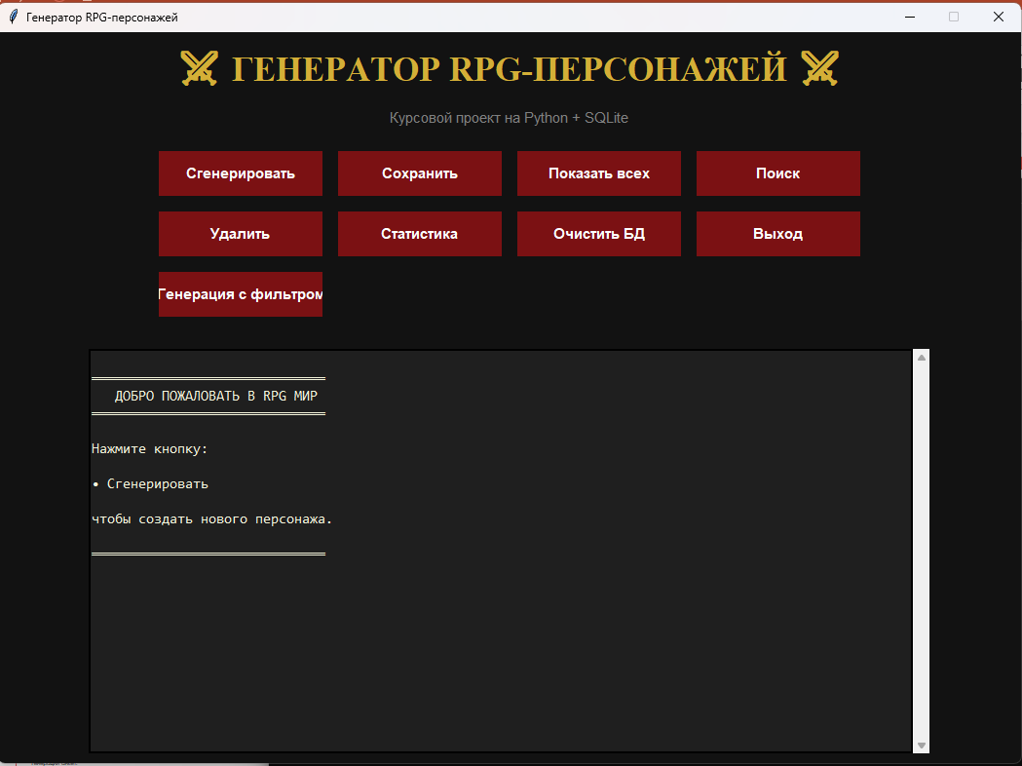
ПРОЕКТИРОВАНИЕ И АРХИТЕКТУРА
Генерация — алгоритмы случайного подбора параметров и биографии.

Slide 7


ТЕХНОЛОГИЧЕСКИЙ CTEK
е*
Tkinter
Л
Pygame
Python 3
SQLite
Выбранный стек обеспечивает полную автономность приложения и высокую скорость работы на любых ОС без сложной установки.

Slide 8
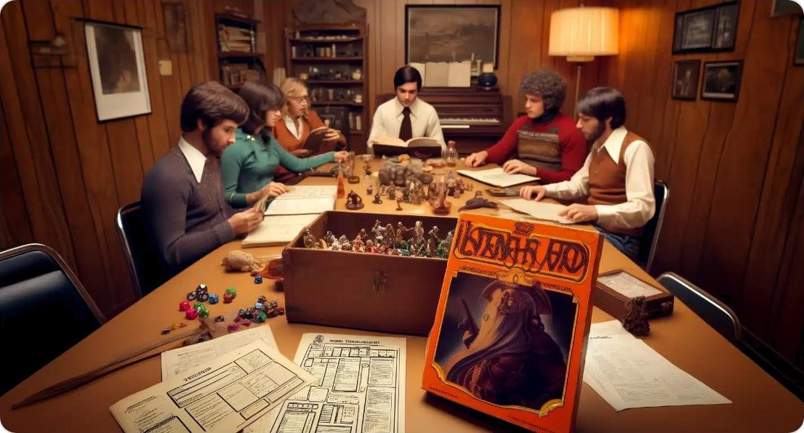
АНАЛИЗ ТРЕНДОВ РЫНКА
W Рост D&D комьюнити (+30% ежегодно)
W Тренд на локальное хранение данных (Privacy) W Запрос на геймификацию интерфейсов

Slide 9
SWOT + СТРАТЕГИЯ
Сильные стороны
Локальная БД, мгновенная генерация, отсутствие рекламы, кастомная стилистика.
Угрозы
Конкуренция со стороны крупных веб- порталов, сложность привлечения широкой аудитории.

Slide 10
ЭКОНОМИКА: МОНЕТИЗАЦИЯ + ЗАТРАТЫ
Затраты (OPEX)
Хостинг БД (0 руб)
Разработка (личный вклад)
Маркетинг (соцсети)
Прогноз эффективности
Экономия времени: 95%
Потенциал роста через внедрение Premium-шаблонов персонажей и экспорт в PDF.

Slide 11
СПАСИБО ЗА ВНИМАНИЕ!
Готова ответить на ваши вопросы.
Московский Политех | 2026

